Slide 1
Science in School  Numero 40: Estate 2017 ⏐ www.scienceinschool.org
Epidemie nelle Reti sociali
Materiale aggiuntivo per l’articolo:
Kucharski A et al. (2017) Disease dynamics: understanding the spread of diseases. Science in School 40: 52–56. www.scienceinschool.org/2017/issue40/diseasedynamics
Notes:
Summary from VC2: results from trial survey; cholera; spatial spread model

Slide 2
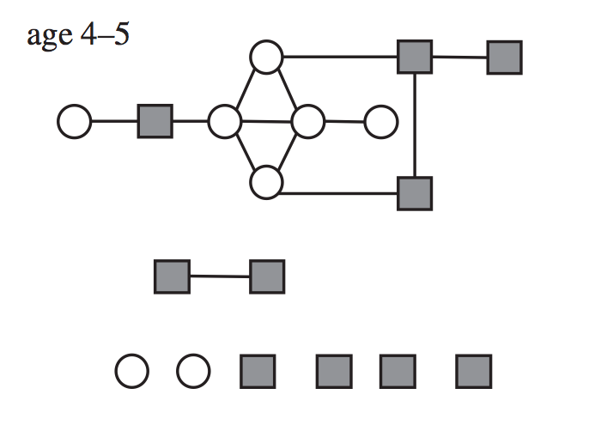
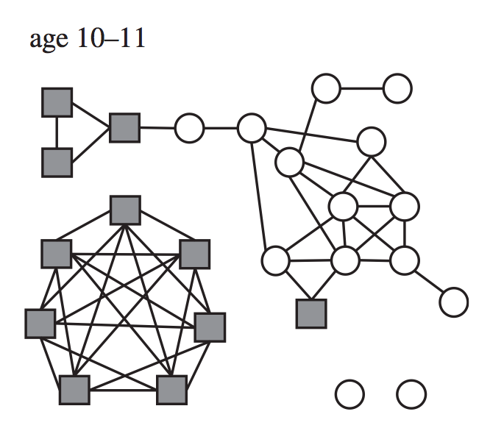
Science in School  Numero 40: Estate 2017 ⏐ www.scienceinschool.org
Reti sociali
Età 4-5 anni
Età 10-11 anni
Materiale aggiuntivo per l’articolo:
Kucharski A et al. (2017) Disease dynamics: understanding the spread of diseases. Science in School 40: 52–56. www.scienceinschool.org/2017/issue40/diseasedynamics

Slide 3
Science in School  Numero 40: Estate 2017 ⏐ www.scienceinschool.org
Come si diffonde un’epidemia in una rete sociale?
Materiale aggiuntivo per l’articolo:
Kucharski A et al. (2017) Disease dynamics: understanding the spread of diseases. Science in School 40: 52–56. www.scienceinschool.org/2017/issue40/diseasedynamics
Notes:
c.f. “The Network Disease” from VC1.

Slide 4
Science in School  Numero 40: Estate 2017 ⏐ www.scienceinschool.org
Come si diffonde un’epidemia in una rete sociale?
Giorno 1
Ognuno inizialmente è un individuo sensibile, eccetto la persona infetta
Materiale aggiuntivo per l’articolo:
Kucharski A et al. (2017) Disease dynamics: understanding the spread of diseases. Science in School 40: 52–56. www.scienceinschool.org/2017/issue40/diseasedynamics
Notes:
c.f. “The Network Disease” from VC1.

Slide 5
Science in School  Numero 40: Estate 2017 ⏐ www.scienceinschool.org
Come si diffonde un’epidemia in una rete sociale?
Giorno 2
• Fai il giro dei contatti della persona infetta a turno
Materiale aggiuntivo per l’articolo:
Kucharski A et al. (2017) Disease dynamics: understanding the spread of diseases. Science in School 40: 52–56. www.scienceinschool.org/2017/issue40/diseasedynamics
Notes:
c.f. “The Network Disease” from VC1.

Slide 6
Science in School  Numero 40: Estate 2017 ⏐ www.scienceinschool.org
Come si diffonde un’epidemia in una rete sociale?
Giorno 2
• Fai il giro dei contatti della persona infetta a turno
• Tira il dado. Sei il numero è 1 o 2, allora infetta quella persona
Materiale aggiuntivo per l’articolo:
Kucharski A et al. (2017) Disease dynamics: understanding the spread of diseases. Science in School 40: 52–56. www.scienceinschool.org/2017/issue40/diseasedynamics
Notes:
c.f. “The Network Disease” from VC1.

Slide 7
Science in School  Numero 40: Estate 2017 ⏐ www.scienceinschool.org
Come si diffonde un’epidemia in una rete sociale?
Giorno 2
• Fai il giro dei contatti della persona infetta a turno
• Tira il dado. Sei il numero è 1 o 2, allora infetta quella persona
Materiale aggiuntivo per l’articolo:
Kucharski A et al. (2017) Disease dynamics: understanding the spread of diseases. Science in School 40: 52–56. www.scienceinschool.org/2017/issue40/diseasedynamics
Notes:
c.f. “The Network Disease” from VC1.

Slide 8
Science in School  Numero 40: Estate 2017 ⏐ www.scienceinschool.org
Come si diffonde un’epidemia in una rete sociale?
Giorno 2
• Fai il giro dei contatti della persona infetta a turno
• Tira il dado. Sei il numero è 1 o 2, allora infetta quella persona
• Continua con tutti i contatti
Materiale aggiuntivo per l’articolo:
Kucharski A et al. (2017) Disease dynamics: understanding the spread of diseases. Science in School 40: 52–56. www.scienceinschool.org/2017/issue40/diseasedynamics
Notes:
c.f. “The Network Disease” from VC1.

Slide 9
Science in School  Numero 40: Estate 2017 ⏐ www.scienceinschool.org
Come si diffonde un’epidemia in una rete sociale?
Giorno 2
• Fai il giro dei contatti della persona infetta a turno
• Tira il dado. Sei il numero è 1 o 2, allora infetta quella persona
• Continua con tutti i contatti
Materiale aggiuntivo per l’articolo:
Kucharski A et al. (2017) Disease dynamics: understanding the spread of diseases. Science in School 40: 52–56. www.scienceinschool.org/2017/issue40/diseasedynamics
Notes:
c.f. “The Network Disease” from VC1.

Slide 10
Science in School  Numero 40: Estate 2017 ⏐ www.scienceinschool.org
Come si diffonde un’epidemia in una rete sociale?
Giorno 2
• Fai il giro dei contatti della persona infetta a turno
• Tira il dado. Sei il numero è 1 o 2, allora infetta quella persona
• Continua con tutti i contatti
Materiale aggiuntivo per l’articolo:
Kucharski A et al. (2017) Disease dynamics: understanding the spread of diseases. Science in School 40: 52–56. www.scienceinschool.org/2017/issue40/diseasedynamics
Notes:
c.f. “The Network Disease” from VC1.

Slide 11
Science in School  Numero 40: Estate 2017 ⏐ www.scienceinschool.org
Come si diffonde un’epidemia in una rete sociale?
Giorno 2
• Fai il giro dei contatti della persona infetta a turno
• Tira il dado. Sei il numero è 1 o 2, allora infetta quella persona
• Continua con tutti i contatti
Materiale aggiuntivo per l’articolo:
Kucharski A et al. (2017) Disease dynamics: understanding the spread of diseases. Science in School 40: 52–56. www.scienceinschool.org/2017/issue40/diseasedynamics
Notes:
c.f. “The Network Disease” from VC1.

Slide 12
Science in School  Numero 40: Estate 2017 ⏐ www.scienceinschool.org
Come si diffonde un’epidemia in una rete sociale?
Giorno 2
• Fai il giro dei contatti della persona infetta a turno
• Tira il dado. Sei il numero è 1 o 2, allora infetta quella persona
• Continua con tutti i contatti
Materiale aggiuntivo per l’articolo:
Kucharski A et al. (2017) Disease dynamics: understanding the spread of diseases. Science in School 40: 52–56. www.scienceinschool.org/2017/issue40/diseasedynamics
Notes:
c.f. “The Network Disease” from VC1.

Slide 13
Science in School  Numero 40: Estate 2017 ⏐ www.scienceinschool.org
Come si diffonde un’epidemia in una rete sociale?
Giorno 2
• Fai il giro dei contatti della persona infetta a turno
• Tira il dado. Sei il numero è 1 o 2, allora infetta quella persona
• Continua con tutti i contatti, dopodiché la persona infetta guarisce
Materiale aggiuntivo per l’articolo:
Kucharski A et al. (2017) Disease dynamics: understanding the spread of diseases. Science in School 40: 52–56. www.scienceinschool.org/2017/issue40/diseasedynamics
Notes:
c.f. “The Network Disease” from VC1.

Slide 14
Science in School  Numero 40: Estate 2017 ⏐ www.scienceinschool.org
Come si diffonde un’epidemia in una rete sociale?
Giorno 2
• Fai il giro dei contatti della persona infetta a turno
• Tira il dado. Sei il numero è 1 o 2, allora infetta quella persona
• Continua con tutti i contatti, dopodiché la persona infetta guarisce
Materiale aggiuntivo per l’articolo:
Kucharski A et al. (2017) Disease dynamics: understanding the spread of diseases. Science in School 40: 52–56. www.scienceinschool.org/2017/issue40/diseasedynamics
Notes:
c.f. “The Network Disease” from VC1.

Slide 15
Science in School  Numero 40: Estate 2017 ⏐ www.scienceinschool.org
Come si diffonde un’epidemia in una rete sociale?
Giorno 3
• Comincia con due persone infette
• Per ogni persona infetta, tira il dado per ciascun contatto
Materiale aggiuntivo per l’articolo:
Kucharski A et al. (2017) Disease dynamics: understanding the spread of diseases. Science in School 40: 52–56. www.scienceinschool.org/2017/issue40/diseasedynamics
Notes:
c.f. “The Network Disease” from VC1.

Slide 16
Science in School  Numero 40: Estate 2017 ⏐ www.scienceinschool.org
Come si diffonde un’epidemia in una rete sociale?
Giorno 3
• Comincia con due persone infette
• Per ogni persona infetta, tira il dado per ciascun contatto
Materiale aggiuntivo per l’articolo:
Kucharski A et al. (2017) Disease dynamics: understanding the spread of diseases. Science in School 40: 52–56. www.scienceinschool.org/2017/issue40/diseasedynamics
Notes:
c.f. “The Network Disease” from VC1.

Slide 17
Science in School  Numero 40: Estate 2017 ⏐ www.scienceinschool.org
Come si diffonde un’epidemia in una rete sociale?
Giorno 3
• Comincia con due persone infette
• Per ogni persona infetta, tira il dado per ciascun contatto
Materiale aggiuntivo per l’articolo:
Kucharski A et al. (2017) Disease dynamics: understanding the spread of diseases. Science in School 40: 52–56. www.scienceinschool.org/2017/issue40/diseasedynamics
Notes:
c.f. “The Network Disease” from VC1.

Slide 18
Science in School  Numero 40: Estate 2017 ⏐ www.scienceinschool.org
Come si diffonde un’epidemia in una rete sociale?
Giorno 3
• Comincia con due persone infette
• Per ogni persona infetta, tira il dado per ciascun contatto
Materiale aggiuntivo per l’articolo:
Kucharski A et al. (2017) Disease dynamics: understanding the spread of diseases. Science in School 40: 52–56. www.scienceinschool.org/2017/issue40/diseasedynamics
Notes:
c.f. “The Network Disease” from VC1.

Slide 19
Science in School  Numero 40: Estate 2017 ⏐ www.scienceinschool.org
Come si diffonde un’epidemia in una rete sociale?
Giorno 3
• Comincia con due persone infette
• Per ogni persona infetta, tira il dado per ciascun contatto
Materiale aggiuntivo per l’articolo:
Kucharski A et al. (2017) Disease dynamics: understanding the spread of diseases. Science in School 40: 52–56. www.scienceinschool.org/2017/issue40/diseasedynamics
Notes:
c.f. “The Network Disease” from VC1.

Slide 20
Science in School  Numero 40: Estate 2017 ⏐ www.scienceinschool.org
Come si diffonde un’epidemia in una rete sociale?
Giorno 3
• Comincia con due persone infette
• Per ogni persona infetta, tira il dado per ciascun contatto
Materiale aggiuntivo per l’articolo:
Kucharski A et al. (2017) Disease dynamics: understanding the spread of diseases. Science in School 40: 52–56. www.scienceinschool.org/2017/issue40/diseasedynamics
Notes:
c.f. “The Network Disease” from VC1.

Slide 21
Science in School  Numero 40: Estate 2017 ⏐ www.scienceinschool.org
Come si diffonde un’epidemia in una rete sociale?
Giorno 3
• Comincia con due persone infette
• Per ogni persona infetta, tira il dado per ciascun contatto
Materiale aggiuntivo per l’articolo:
Kucharski A et al. (2017) Disease dynamics: understanding the spread of diseases. Science in School 40: 52–56. www.scienceinschool.org/2017/issue40/diseasedynamics
Notes:
c.f. “The Network Disease” from VC1.

Slide 22
Science in School  Numero 40: Estate 2017 ⏐ www.scienceinschool.org
Come si diffonde un’epidemia in una rete sociale?
Giorno 3
• Comincia con due persone infette
• Per ogni persona infetta, tira il dado per ciascun contatto
Materiale aggiuntivo per l’articolo:
Kucharski A et al. (2017) Disease dynamics: understanding the spread of diseases. Science in School 40: 52–56. www.scienceinschool.org/2017/issue40/diseasedynamics
Notes:
c.f. “The Network Disease” from VC1.

Slide 23
Science in School  Numero 40: Estate 2017 ⏐ www.scienceinschool.org
Come si diffonde un’epidemia in una rete sociale?
Giorno 3
• Comincia con due persone infette
• Per ogni persona infetta, tira il dado per ciascun contatto
Materiale aggiuntivo per l’articolo:
Kucharski A et al. (2017) Disease dynamics: understanding the spread of diseases. Science in School 40: 52–56. www.scienceinschool.org/2017/issue40/diseasedynamics
Notes:
c.f. “The Network Disease” from VC1.

Slide 24
Science in School  Numero 40: Estate 2017 ⏐ www.scienceinschool.org
Come si diffonde un’epidemia in una rete sociale?
Giorno 3
• Comincia con due persone infette
• Per ogni persona infetta, tira il dado per ciascun contatto
Materiale aggiuntivo per l’articolo:
Kucharski A et al. (2017) Disease dynamics: understanding the spread of diseases. Science in School 40: 52–56. www.scienceinschool.org/2017/issue40/diseasedynamics
Notes:
c.f. “The Network Disease” from VC1.

Slide 25
Science in School  Numero 40: Estate 2017 ⏐ www.scienceinschool.org
Come si diffonde un’epidemia in una rete sociale?
Giorno 3
• Comincia con due persone infette
• Per ogni persona infetta, tira il dado per ciascun contatto
Materiale aggiuntivo per l’articolo:
Kucharski A et al. (2017) Disease dynamics: understanding the spread of diseases. Science in School 40: 52–56. www.scienceinschool.org/2017/issue40/diseasedynamics
Notes:
c.f. “The Network Disease” from VC1.

Slide 26
Science in School  Numero 40: Estate 2017 ⏐ www.scienceinschool.org
Come si diffonde un’epidemia in una rete sociale?
Giorno 3
• Comincia con due persone infette
• Per ogni persona infetta, tira il dado per ciascun contatto
Materiale aggiuntivo per l’articolo:
Kucharski A et al. (2017) Disease dynamics: understanding the spread of diseases. Science in School 40: 52–56. www.scienceinschool.org/2017/issue40/diseasedynamics
Notes:
c.f. “The Network Disease” from VC1.

Slide 27
Science in School  Numero 40: Estate 2017 ⏐ www.scienceinschool.org
Come si diffonde un’epidemia in una rete sociale?
Giorno 4
• Comincia con due persone infette
• Continua finché l’epidemia si ferma
Materiale aggiuntivo per l’articolo:
Kucharski A et al. (2017) Disease dynamics: understanding the spread of diseases. Science in School 40: 52–56. www.scienceinschool.org/2017/issue40/diseasedynamics
Notes:
c.f. “The Network Disease” from VC1.

